Slide 1

データ解析 Python
GCPの第一歩①
◆ GCP専用の新規Googleアカウント作成
データ解析 Python編

Slide 2
GCPの第一歩①
データ解析 Python
◆ GCP専用の新規Googleアカウント作成
１．新規アカウント作成用のWebサイト
２．必要事項の入力①
３．必要事項の入力②
４．確認

Slide 3
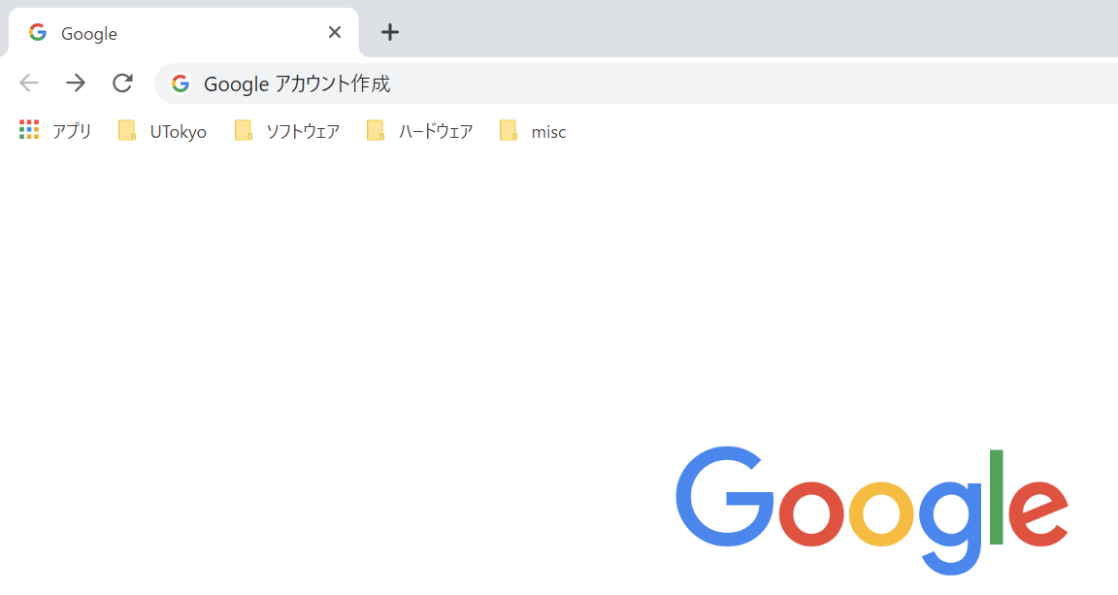
GCPの第一歩①
参考： https://accounts.google.com/SignUp
データ解析 Python
◆ GCP専用の新規Googleアカウント作成
『GCPの教科書』吉積礼敏 著・クラウドエース㈱
共通記号
１．新規アカウント作成用のWebサイト
キーワード検索「Google」「アカウント作成」 または …
br

Slide 4

GCPの第一歩①
参考： https://accounts.google.com/SignUp
データ解析 Python
◆ GCP専用の新規Googleアカウント作成
『GCPの教科書』吉積礼敏 著・クラウドエース㈱
共通記号
１．新規アカウント作成用のWebサイト
ここをクリック
br

Slide 5
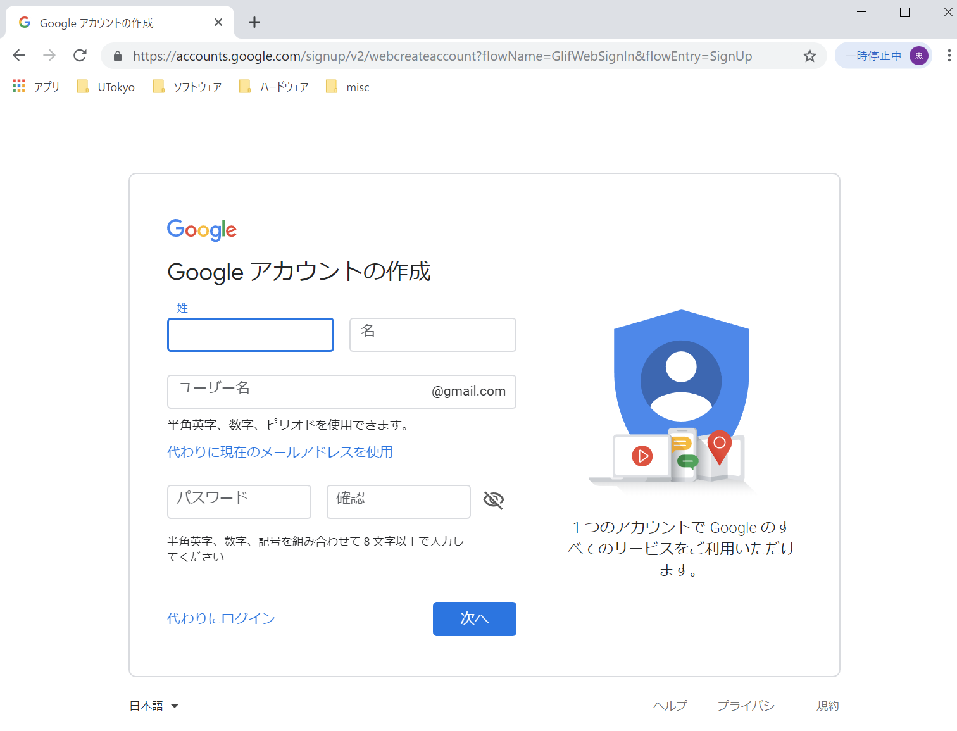
GCPの第一歩①
データ解析 Python
◆ GCP専用の新規Googleアカウント作成
共通記号
２．必要事項の入力①
氏名，Gメールアドレス，パスワードを入力
br

Slide 6
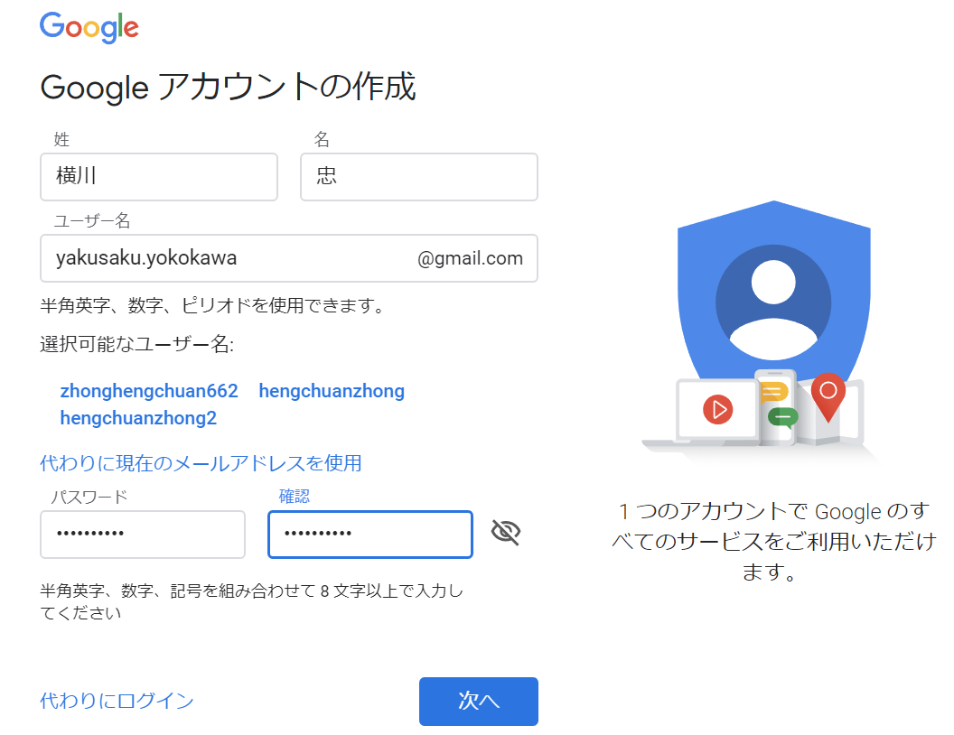
GCPの第一歩①
データ解析 Python
◆ GCP専用の新規Googleアカウント作成
共通記号
２．必要事項の入力①
氏名，Gメールアドレス，パスワードを入力
br
yakusaku.●●●●●
という新規アカウントを入力

Slide 7
GCPの第一歩①
データ解析 Python
◆ GCP専用の新規Googleアカウント作成
共通記号
２．必要事項の入力①
次へ
br

Slide 8
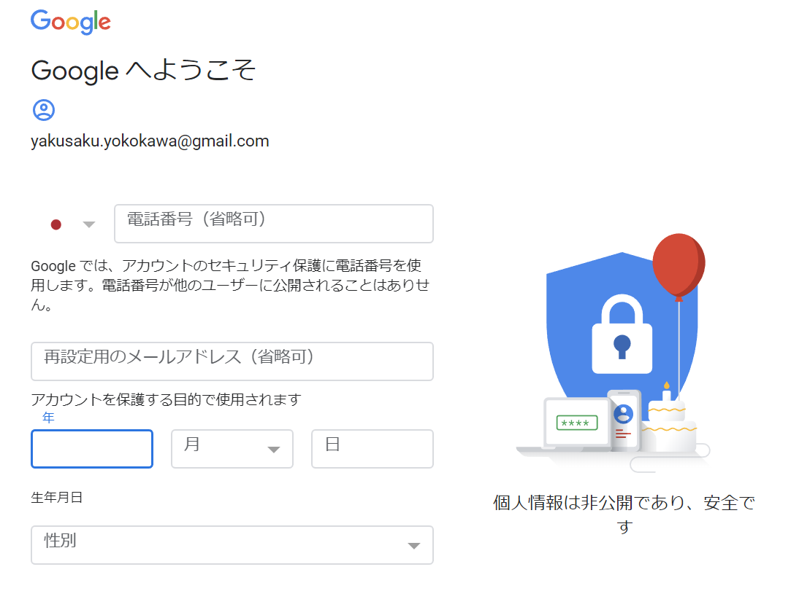
GCPの第一歩①
データ解析 Python
◆ GCP専用の新規Googleアカウント作成
共通記号
３．必要事項の入力②
生年月日，性別を入力
br

Slide 9
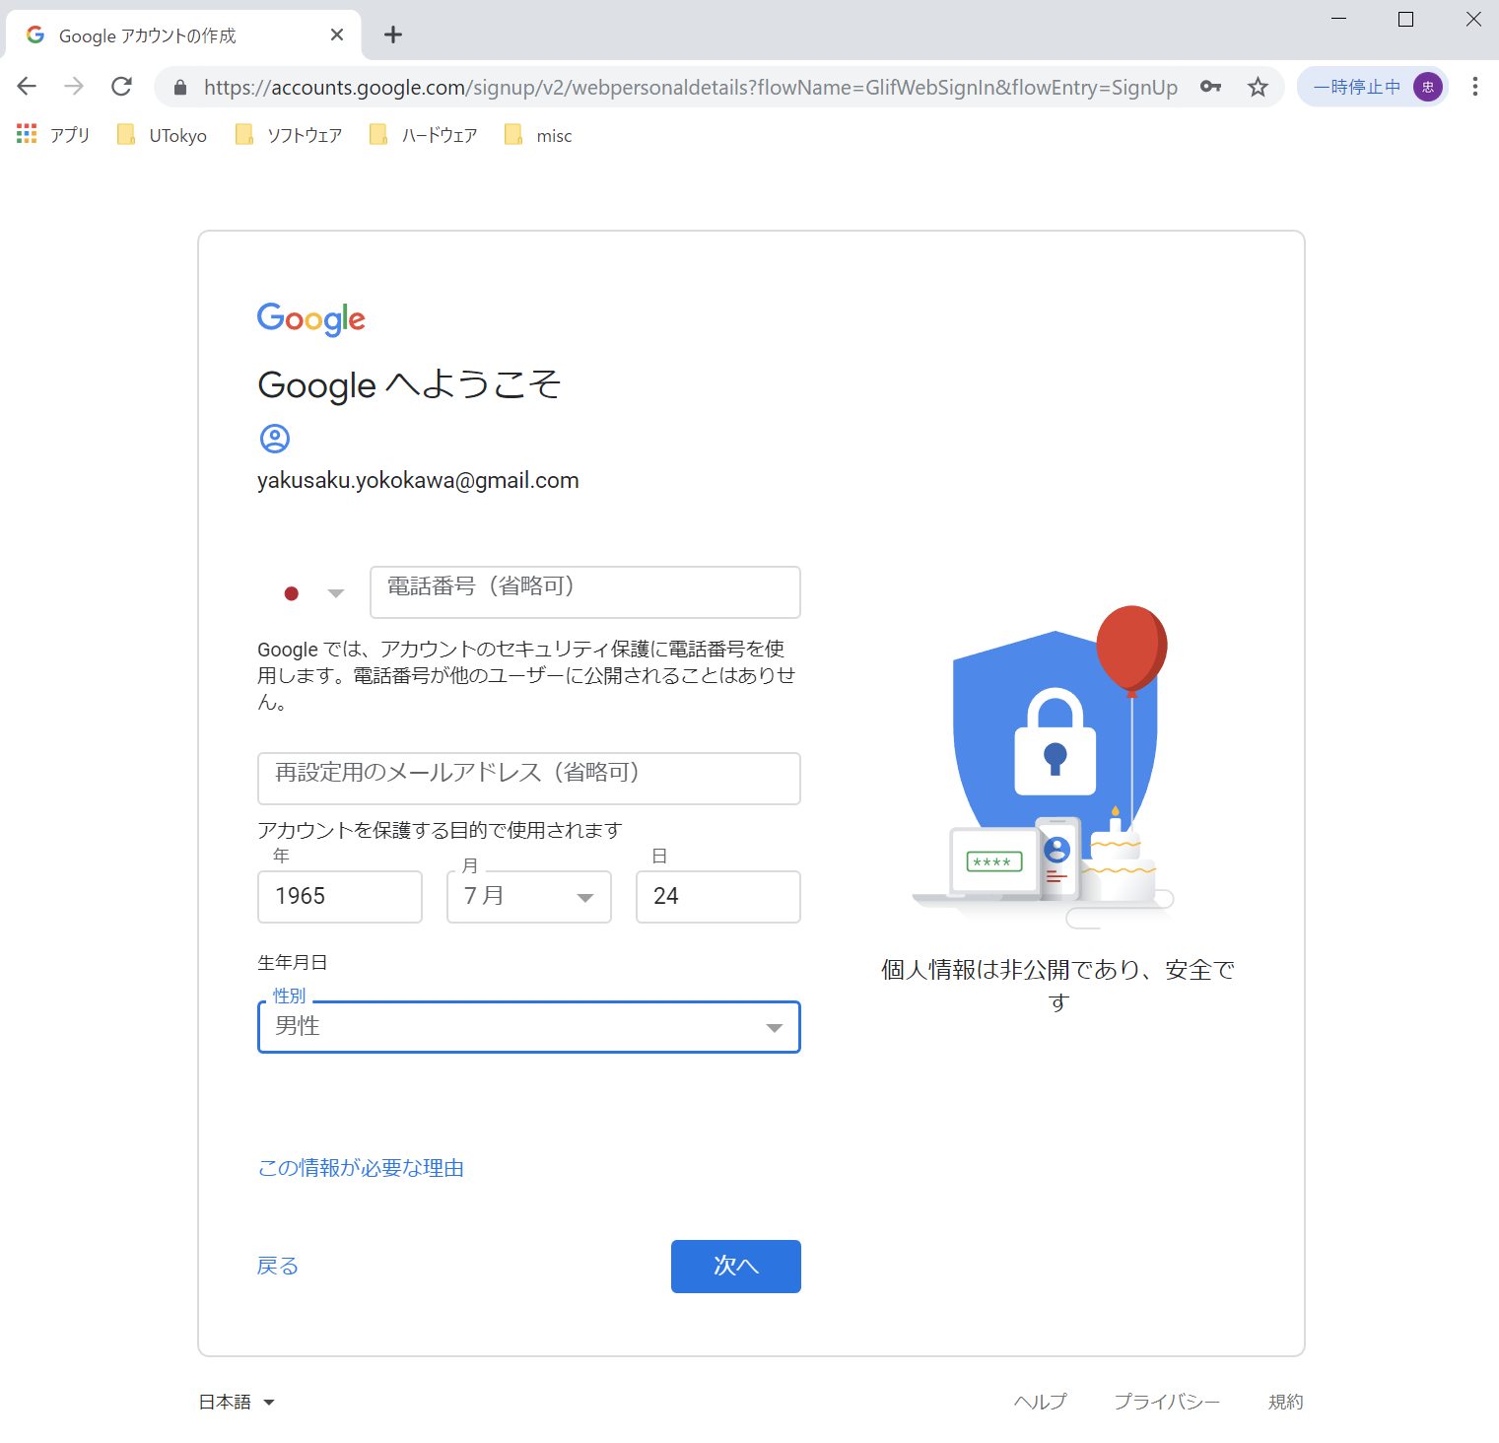
GCPの第一歩①
データ解析 Python
◆ GCP専用の新規Googleアカウント作成
共通記号
３．必要事項の入力②
生年月日，性別を入力
br
㊙

Slide 10
GCPの第一歩①
データ解析 Python
◆ GCP専用の新規Googleアカウント作成
共通記号
３．必要事項の入力②
次へ
br
㊙

Slide 11
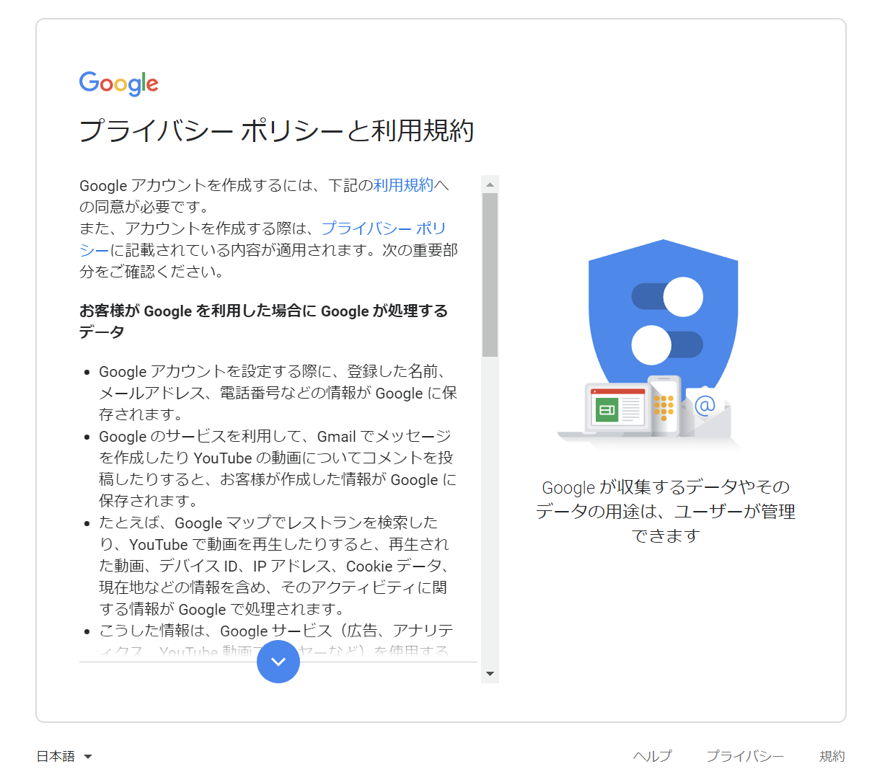
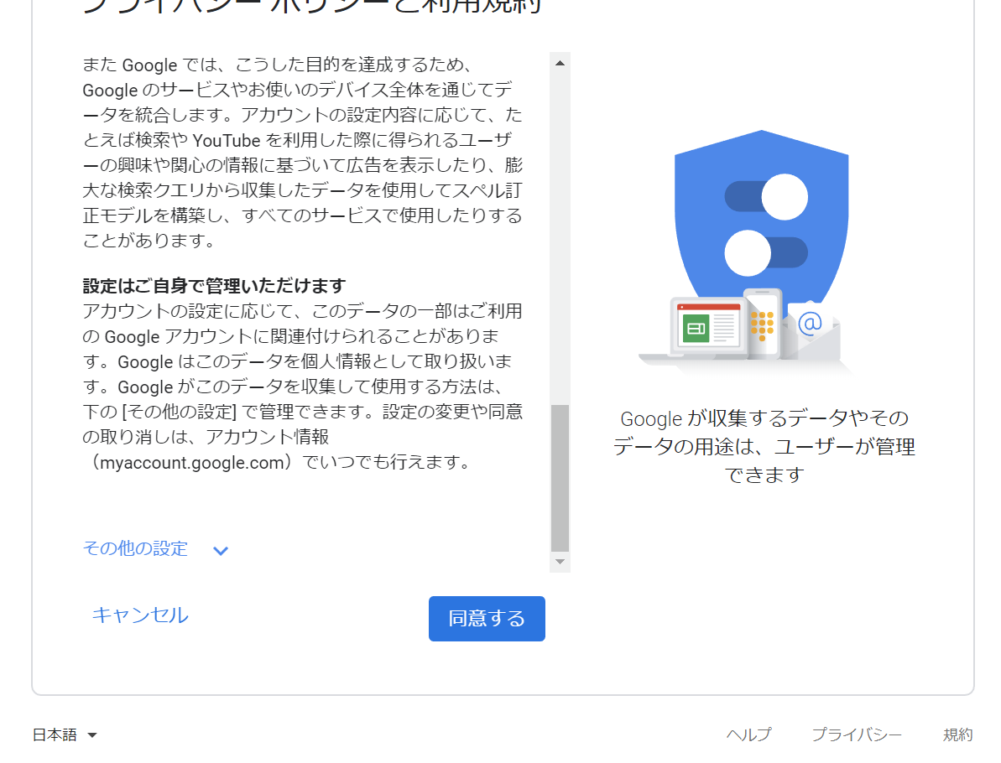
GCPの第一歩①
データ解析 Python
◆ GCP専用の新規Googleアカウント作成
共通記号
４．確認
同意する
br
下へスクロール

Slide 12
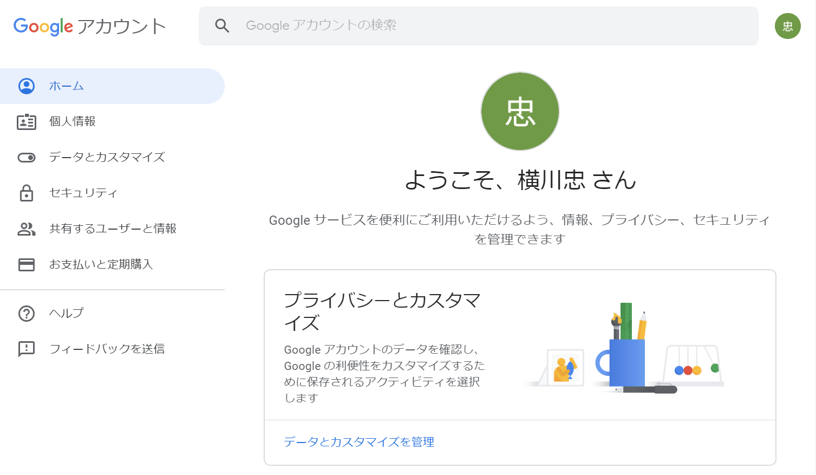
GCPの第一歩①
データ解析 Python
◆ GCP専用の新規Googleアカウント作成
共通記号
４．確認
完了！
br
お疲れさまでした！

